Slide 1

`Tank Battle`游戏数据分析数据库
第九组：孙天宇、张泽、袁卓宸
1

Slide 2

1. 数据库背景及意义
目录
CONTENTS
2. ER图设计说明
3.数据库操作设计
4.可视化界面展示

Slide 3

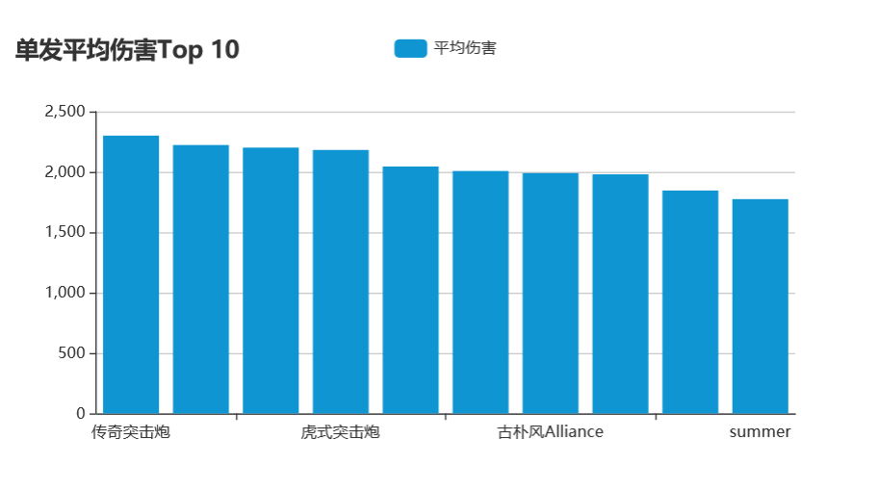
1.1数据库设计背景与意义
针对页游Tank Battle开发的数据统计软件，收了全服范围部分游戏信息，包含战斗中的坦克伤害、属性、与战斗结果等数据，旨在为玩家提供透明真实的游戏数据指导。
游戏官网https://tkdz.qq.com/
数据统计分析
海上执法
游戏原画

Slide 4
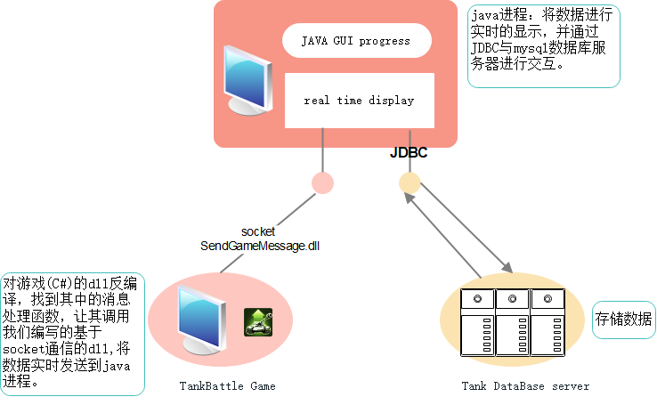
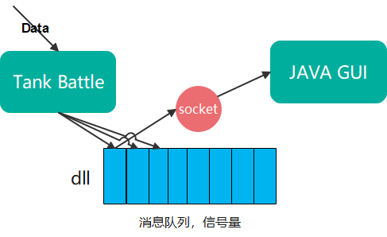
1.2数据流图

Slide 5
1. 数据库背景及意义
目录
CONTENTS
2. ER图设计说明
3.数据库操作设计
4.可视化界面展示

Slide 6
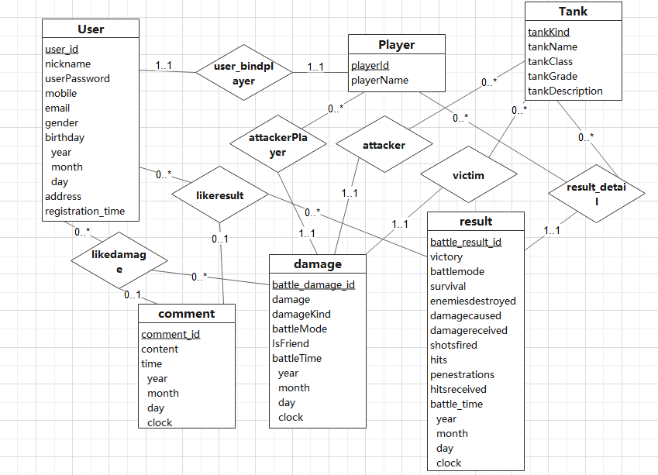
2 . ER图设计说明
*

Slide 7
1. 数据库背景及意义
目录
CONTENTS
2. ER图设计说明
3.数据库操作设计
4.可视化界面展示

Slide 8
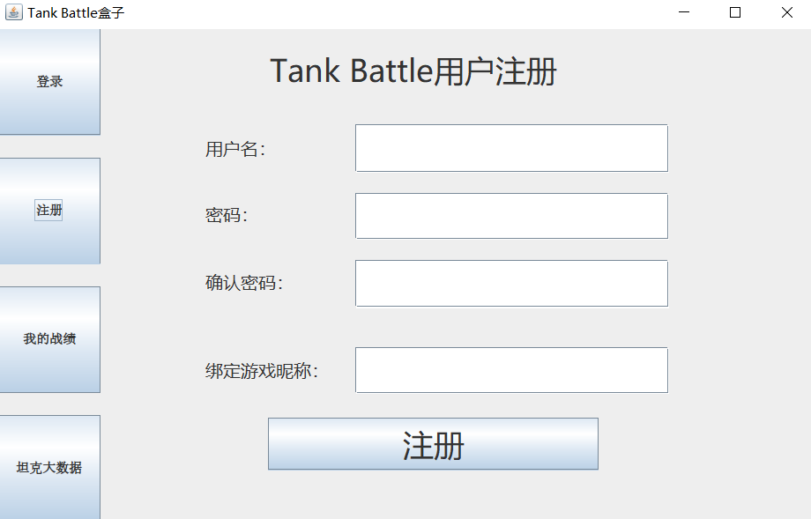
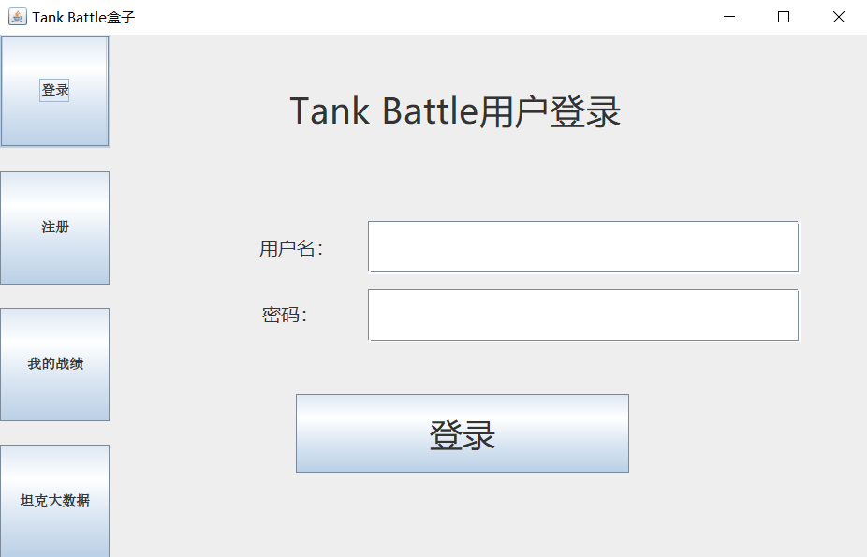
3 . 数据库设计说明
3.1用户表、用户绑定玩家表
用户记录了软件的基本用户信息如用户名、密码等，对应有注册(插入)与登录(查询)操作，登录后可修改用户基本信息。用户绑定玩家表记录了用户绑定的玩家昵称信息。
user_id | nickname | password | mobile | email | gender | birthday | address | registration_time
1 | 用户1 | 123456 | NULL | NULL | NULL | NULL | NULL | 2020-05-01 18:40:25
表1.用户表
user_id | playerName | bind_time
7 | づい義薄雲天づい淡雅风致 | 2020-05-02 21:23:23
表2.用户绑定玩家表
(a)用户注册界面
(b)用户登录界面

Slide 9
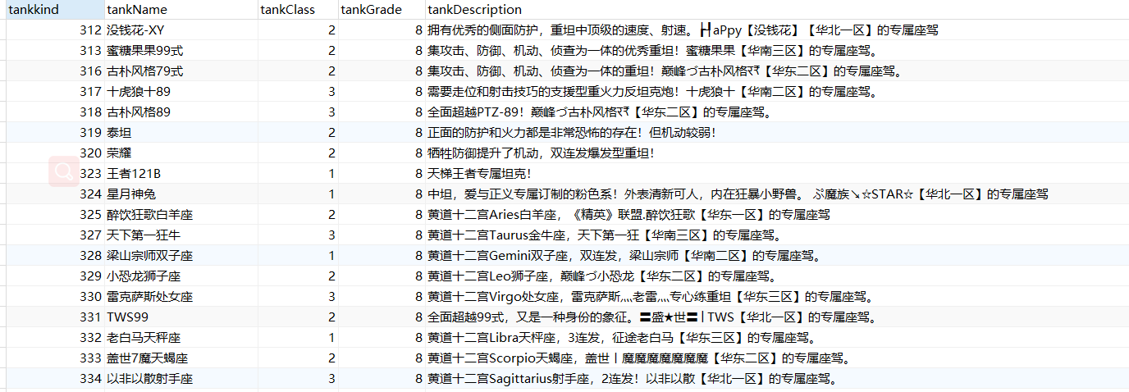
3 . 数据库设计说明
3.2 tank表
该表记录了从游戏中获取的坦克信息，其中tankkind为主键(该值为游戏定义)。
图. 数据库中Tank表部分数据

Slide 10
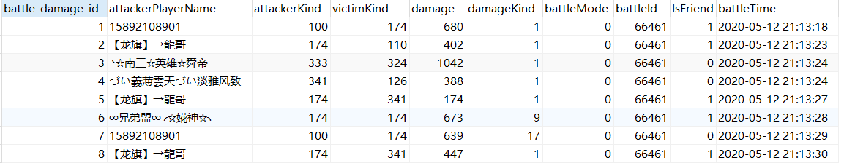
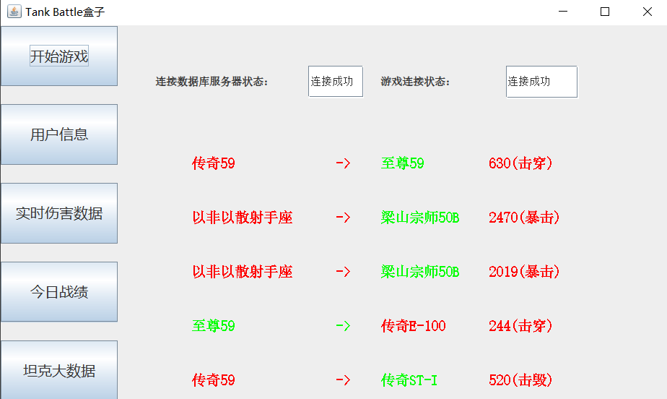
3 . 数据库设计说明
3.3 伤害表 battleDamage
该表记录了玩家使用某坦克在战场上造成的单发伤害数据。
Java进程接收到游戏伤害数据后，对数据做实时显示，绿色为友军坦克名称，红色为敌军，后面为伤害与伤害类型。并向数据库实时存入该条数据。

Slide 11
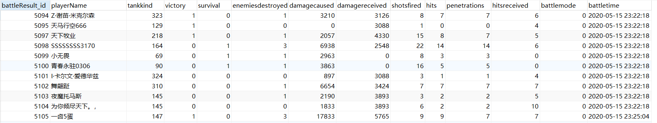
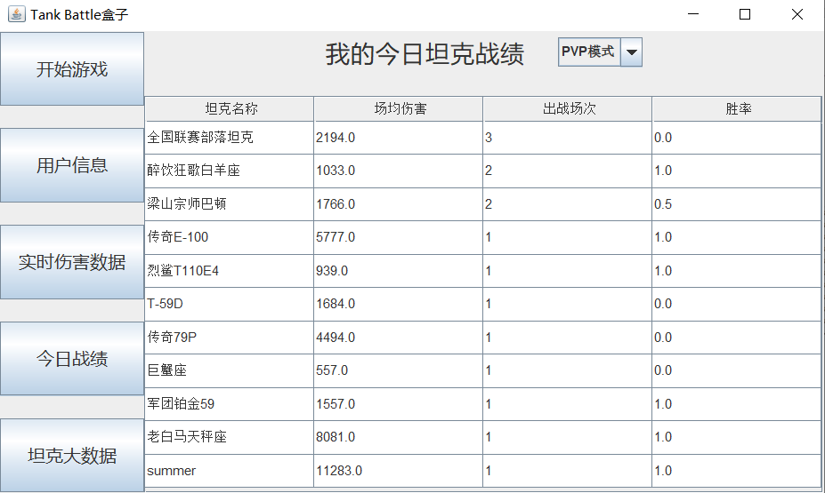

3 . 数据库设计说明
3.4 战斗结果表battleResult
该表记录了记录每场战斗结果的详细数据信息，如胜负、是否存活、伤害、击毁数量、射击数、命中数、穿透数、战斗模式等。(战绩美化)
基于坦克战斗结果表与当前用户绑定玩家信息，对该玩家本日的战斗数据做统计分析，包含不同坦克场均伤害、出战场次、胜率信息。

Slide 12
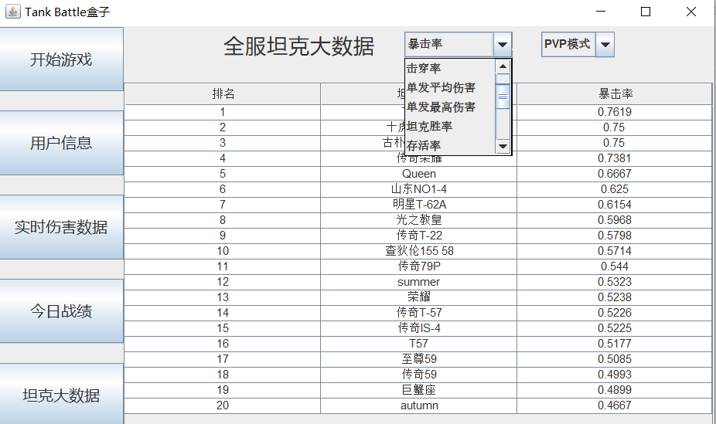
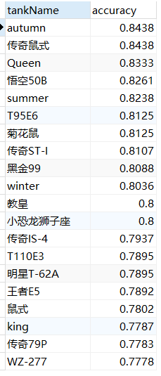
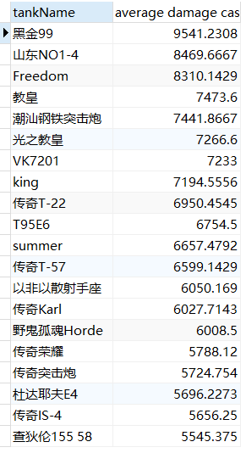
3 . 数据库设计说明
3.5其他统计信息
基于伤害表与战斗结果表，我们还统计了全服坦克大数据信息包含暴击率、命中率、击穿率、单发平均伤害、 单发最高伤害、坦克胜率、存活率、 单场伤害、场均伤害、单场承受伤害、场均承受伤害、场均被击中次数、场均击毁敌人数等。
(a) 图形界面统计显示
(b)命中率前20
(c)场均伤害前20

Slide 13
1. 数据库背景及意义
目录
CONTENTS
2. ER图设计说明
3.数据库操作设计
4.可视化界面展示

